Slide 1

Kübizm
Yusuf SELEN
Ömer Faruk RÜZGAR

Slide 2
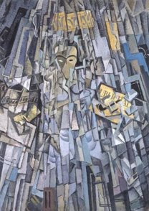
Kübizm Nedir?
Kübizm, 20. yüzyıl başındaki temsile dayalı sanat anlayışından saparak devrim yapan Fransız sanat akımıdır. Pablo Picasso ve Georges Braque, nesne yüzeylerinin ardına bakarak konuyu aynı anda değişik açılardan sunabilecek geometrik şekilleri vurgulamışlardır. Empresyonizme tepki olarak çıkmıştır.
Salvador Dali

Slide 3
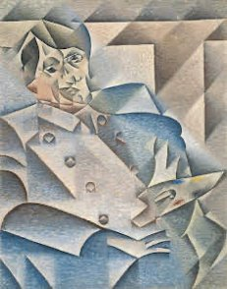
Kübizm Akımında Kullanılan Teknikler
Akımın ilk yıllarında monokrom teknik kullanılmıştır. Sonra gelen yeni akımcılar asamblaj tekniğini kullanmaya başlamışlar. Eserlerinde kes-yapıştır tekniğini kullanarak, birkaç fırça/boya darbesi vurarak farklı malzemeler eklemişlerdir.
Juan Gris

Slide 4
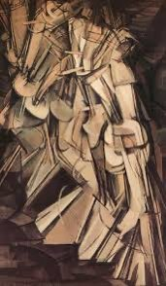
Kübizm Akımının En Önemli Sanatçıları
Pablo Picasso
Salvador Dali
Juan Gris
Georges Braque
Marc Chagall
Marcel Duchamp
Marcel Duchamp

Slide 5
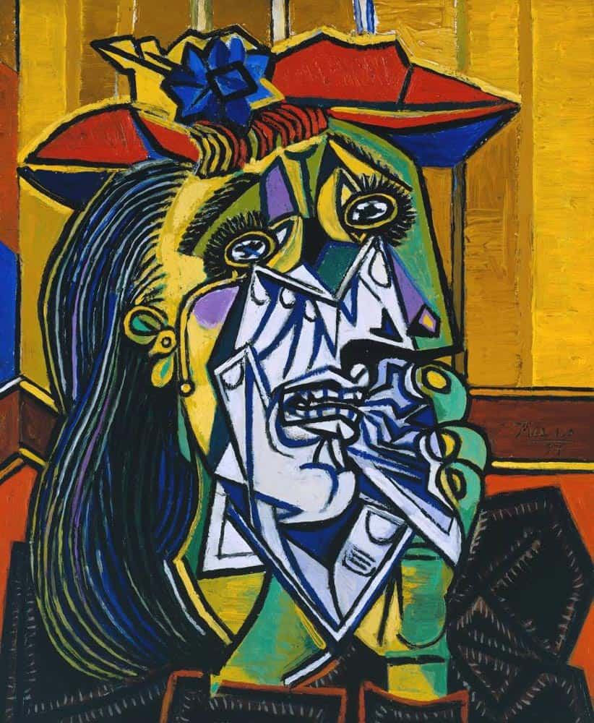
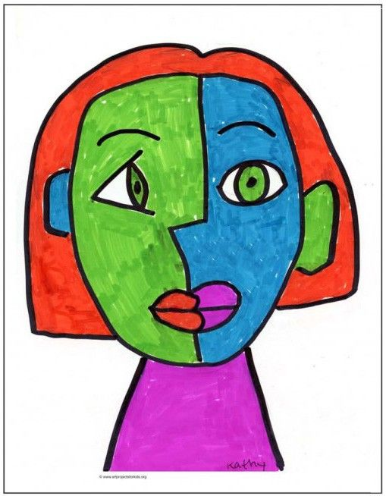
Pablo Picasso

Slide 6
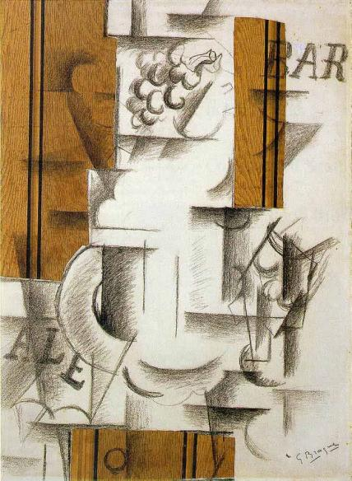
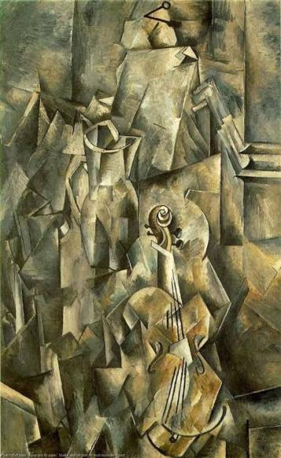
Georges Braque

Slide 7
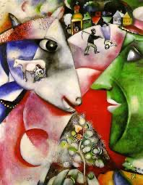
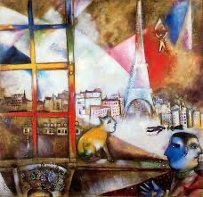
Marc Chagall

Slide 8
Marcel Duchamp

Slide 9
Bizi Dinlediğiniz İçin Teşekkür Ederiz
Hazırlayanlar:
Yusuf SELEN
Ömer Faruk RÜZGAR

Slide 10
